Slide 1







Komunikasi Data
Keamanan Komunikasi Data
Part-15

Slide 2
Pendahuluan
Keamanan merupakan salah satu aspek terpenting dalam sistem komunikasi
Kemampuan untuk mengakses data dan informasi dengan cepat dan akurat sudah menjadi kebutuhan utama.
Kemajuan sistem komunikasi sangat memiliki banyak keuntungan, walaupun ada beberapa aspek negatifnya, seperti; pencurian, penipuan, penyadapan komunikasi dan lain sebagainya.
Untuk hal tersebut diatas, dibutuhkan sebuah metode atau cara untuk meminimalisir hal negatif pada bidang komunikasi data dan informasi.
Salah satu solusi bidang keamanan komputer adalah bidang ilmu Kriptografi.

Slide 3
ENC%????Ü3E«Q)_lp?²D¹J„ö´ÖôGx)€_Ûë¶<æ¨Äó~
„³ý~eÿw—ÔÖÉƒ80
???????????????

Slide 4
Wellcome in Kriptografi World!!!

Slide 5
Terminologi
Pesan: data atau informasi yang dapat dibaca dan dimengerti maknanya.
Nama lain: plainteks (plaintext), teks-jelas (cleartext)
Rupa pesan: teks, gambar, musik mp3, video, tabel, daftar belanja, dll
Pesan ada yang:
  dikirim (via pos, kurir, saluran telekom., dll),
  disimpan di dalam storage (disk, kaset, CD)

Slide 6

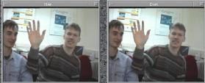
Pesan
Teks
“Halo apa kabar”
Audio
3. Gambar (image)
4. Video

Slide 7
Terminologi
Pengirim (sender): pihak yang mengirim pesan
Penerima (receiver): pihak yang menerima pesan
Pengirim/penerima bisa berupa orang, komputer, mesin, dll
Contoh:
pengirim = Alice, penerima = Bob;
pengirim = komputer client, penerima = komp. server;
pengirim = Alice, penerima = mesin penjawab
Pengirim ingin pesan dapat dikirim secara aman, yaitu pihak lain tidak dapat membaca/memanipulasi pesan.

Slide 8
Terminologi
Cipherteks (ciphertext): pesan yang telah disandikan sehingga tidak bermakna lagi.
Tujuan: agar pesan tidak dapat dibaca oleh pihak yang tidak berhak.
Nama lain: kriptogram (cryptogram)
Cipherteks harus dapat dikembalikan menjadi plainteks semula

Slide 9
Terminologi
Contoh:
Plainteks:
culik anak itu jam 11 siang
Cipherteks: t^$gfUi89rewoFpfdWqL:p[uTcxZ

Slide 10
Terminologi
Enkripsi (encryption): proses menyandikan plainteks menjadi cipherteks.
Nama lain: enciphering
Dekripsi (decryption): Proses mengembalikan cipherteks menjadi plainteks semula.
Nama lain: deciphering

Slide 11
Terminologi
Kunci
Kunci
Enkripsi
Cipherteks
Dekripsi
Plainteks
Plainteks

Slide 12
Notasi Matematis
Misalkan:
C = chiperteks
P = plainteks
Fungsi enkripsi E memetakan P ke C, E(P) = C
Fungsi dekripsi D memetakan C ke P, D(C) = P
Fungsi enkripsi dan dekripsi harus memenuhi sifat:
D(E(P)) = P

Slide 13
Aplikasi Enkripsi – Dekripsi
Pengiriman data melalui saluran komunikasi (data encryption on motion).
Penyimpanan data di dalam disk storage
(data encryption at rest)

Slide 14
Data Encryption on Motion
Sinyal yang ditransmisikan dalam percakapan dengan handphone.
Nomor PIN kartu ATM yang ditransmisikan dari mesin ATM ke komputer bank.
Nomor PIN kartu kredit pada transaksi e-commerce
di internet.
Siaran televisi berbayar (Pay TV)
Pesan melalui BlackBerry Messenger (BBM)

Slide 15
Data Encryption at Rest
1. Dokumen teks
Plainteks (plain.txt):
Ketika saya berjalan-jalan di pantai,
saya menemukan banyak sekali kepiting yang merangkak menuju
laut. Mereka adalah anak-anak kepiting yang baru menetas dari
dalam pasir. Naluri
mereka
tempat kehidupan mereka.
mengatakan bahwa laut adalah
Cipherteks (cipher.txt):
Ztâxzp/épêp/qtüyp{p}<yp{p}/sx/• p}âpx; 96épêp/|t}t|äzp}/qp}êpz/étzp{x/zt• xâx
}v96êp}v/|tüp}vzpz/|t}äyä/{päâ=/\tütz p96psp{pw/p}pz<p}pz/zt• xâx}v/êp}
v/qpüä96|t}tâpé/spüx/sp{p|/• péxü=/]
p{äüx96|ttüzp/|t}vpâpzp}/qpwåp/{päâ
/psp{pw96ât|• pâ/ztwxsä• p}/|tützp=

Slide 16


2. Dokumen gambar
Plain image
Cipher image

Slide 17
3. Basisdata
Plainteks (siswa.dbf):
NIM | Nama | Tinggi | Berat
000001 | Elin Jamilah | 160 | 50
000002 | Fariz RM | 157 | 49
000003 | Taufik Hidayat | 176 | 65
000004 | Siti Nurhaliza | 172 | 67
000005 | Oma Irama | 171 | 60
000006 | Aziz Burhan | 181 | 54
000007 | Santi Nursanti | 167 | 59
000008 | Cut Yanti | 169 | 61
000009 | Ina Sabarina | 171 | 62
Cipherteks (siswa2.dbf):
NIM | Nama | Tinggi | Berat
000001 | tüp}vzpz/|t}äyä/{äâ | |äzp} | épêp
000002 | 96|t}tâpé/spüx/sp | péxü= | ztwxsä•
000003 | 96ât|•pâ/ztwxsä•p}/| | }/|tü | spüx/
000004 | épêp/|t}t|äzp}/qpêpz | qp}êpz | wxsä
000005 | étzp{x/zt•xâx}v96êp} | päâ/psp | étzp{
000006 | spüx/sp{p|/•péxü=/] | xâx}v | ttüzp/|
000007 | Ztâxzp/épêp/qtüypp}< | äzp} | }äyä/{
000008 | qpwåp/{päâ/psp{pw9 | Ztwxs | xâx}v96
000009 | }t|äzp}/qp}êpz/ép{ | qp}êp | äzp}/qp
Keterangan: hanya field Nama, Berat, dan Tinggi yang dienkripsi.

Slide 18
Terminologi
Kriptografi (cryptography)
Kata cryptography berasal dari bahasa Yunani: krupto (hidden atau secret) dan grafh (writing)
Artinya “secret writing”
Definisi lama:
Kriptografi adalah ilmu dan seni untuk menjaga kerahasian pesan dengan cara menyandikannya ke dalam bentuk yang tidak dapat dimengerti lagi maknanya.

Slide 19
Terminologi
Kriptografi berkembang sedemikan rupa sehingga tidak lagi sebatas mengenkripsi pesan, tetapi juga memberikan aspek keamanan yang lain (akan dibahas nanti).
Definisi baru: Kriptografi adalah ilmu dan seni untuk menjaga keamanan pesan (message) [Schneier, 1996].
“art and science to keep message secure”

Slide 20
Terminologi
Algoritma kriptografi (cipher)
  aturan untuk enchipering dan
dechipering, atau
  fungsi matematika yang digunakan untuk enkripsi dan dekripsi pesan.

Slide 21
Terminologi
Cipher tidak sama dengan kode (code)
Kode mempunyai sejarah tersendiri di dalam kriptografi
Contoh kode:
Pesan: kapal api datang
Kode: hutan bakau hancur
Pesan: kapal api datang
Kode: xyztvq bkugbf hjqpot

Slide 22
Terminologi
Encoding: Transformasi dari plainteks menjadi kode
Decoding: transformasi kebalikan dari kode menajdi plainteks.
Buku kode (codebook): dokumen yang digunakan untuk mengimplementasikan suatu kode
Buku kode terdiri dari tabel lookup (lookup table) untuk encoding dan decoding

Slide 23
Terminologi
Kriptanalisis (cryptanalysis): ilmu dan seni untuk memecahkan chiperteks menjadi plainteks tanpa mengetahui kunci yang digunakan.
Pelakunya disebut kriptanalis
(Perancang algoritma kriptografi: kriptografer)
Kriptanalisis merupakan “lawan” kriptografi

Slide 24
Kriptanalisis
Al-Kindi menulis buku tentang seni memecahkan kode, buku yang berjudul „Risalah fi Istikhraj al-Mu'amma (Manuscript for the Deciphering Cryptographic Messages)
Al-Kindi menemukan frekuensi perulangan huruf di dalam Al-Quran. Teknik yang digunakan Al-Kindi kelak dinamakan analisis frekuensi.
Yaitu teknik untuk memecahkan cipherteks berdasarkan frekuensi kemunculan karakter di dalam pesan

Slide 25
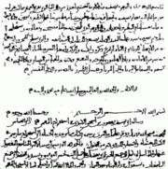
Kriptanalisis
Halaman pertama buku Al-Kindi, Manuscript for the Deciphering Cryptographic

Slide 26
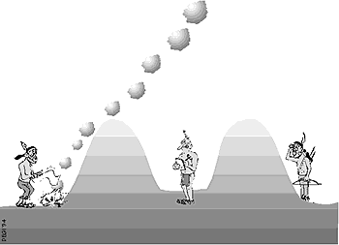
Layanan yang Disediakan Kriptografi
1. Kerahasiaan (confidentiality)
Layanan yang digunakan untuk menjaga isi pesan dari siapapun yang tidak berhak untuk membacanya.
Dia bisa ikut menerima pesan tapi tidak mengerti

Slide 27
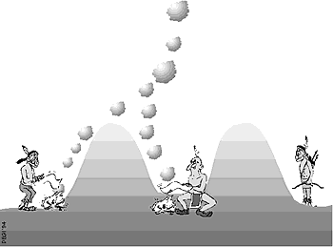
Layanan yang Disediakan Kriptografi
2. Integritas data (data integrity)
Layanan yang menjamin bahwa pesan masih asli/utuh atau belum pernah dimanipulasi selama pengiriman.
“Apakah pesan yang diterima masih asli atau tidak mengalami perubahan (modifikasi)?”.

Slide 28
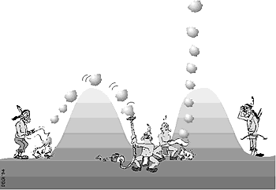
Layanan yang Disediakan Kriptografi
3. Otentikasi (authentication) Layanan yang untuk
mengidentifikasi kebenaran pihak-pihak yang berkomunikasi (user authentication) dan untuk mengidentifikasi kebenaran sumber pesan (data origin authentication).
“Apakah pesan yang diterima benar-benar berasal dari pengirim yang benar?”
He can claim that he is A

Slide 29
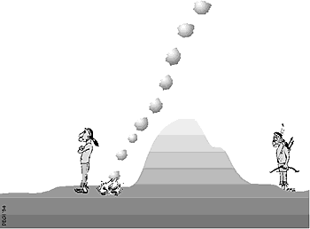
Layanan yang Disediakan Kriptografi
4. Nirpenyangkalan (non-repudiation)
Layanan untuk mencegah entitas yang berkomunikasi melakukan penyangkalan, yaitu pengirim pesan menyangkal melakukan pengiriman atau penerima pesan menyangkal telah menerima pesan.

Slide 30
Saat ini….
Kehidupan kita saat ini dikelilingi oleh kriptografi, mulai:
ATM tempat mengambil uang,
Telepon genggam (HP),
Komputer di lab/kantor,
Internet,
Gedung-gedung bisnis,
sampai ke pangkalan militer

Slide 31
Kriptografi kunci-simetri
Symmetric-key cryptography
Kunci enkripsi = kunci dekripsi
Istilah lainnya: kunci simetri, kunci privat, kunci rahasia (secret key)
Algoritma kriptografinya disebut algoritma simetri
Istilah lainnya: algoritma konvensional
Kunci privat, K
Kunci privat, K
Enkripsi
E_{K} (P) = C
Cipherteks, C
Dekripsi
D_{K} (C) = P
Plainteks, P
Plainteks, P

Slide 32
Kriptografi kunci-simetri
Contoh algoritma simetri:
  DES (Data Encyption Standard)
  Rijndael
  Blowfish
  IDEA
  GOST
  Serpent
  RC2, RC4, Rc5, dll

Slide 33
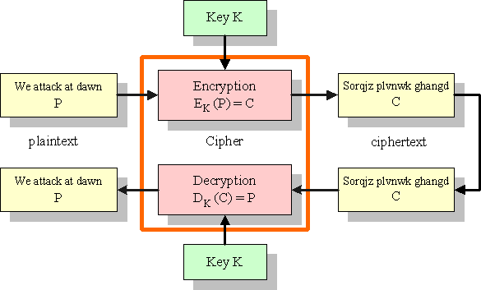
Skema algoritma simetri

Slide 34
Kriptografi kunci-nirsimetri
Asymmetric-key cryptography
Kunci enkripsi ≠ kunci dekripsi
Nama lain: kriptografi kunci-publik
karena kunci enkripsi bersifat publik (public key) sedangkan kunci dekripsi bersifat rahasia (secret key atau private key).
Kunci publik, K1
Kunci privat, K2
Enkripsi
E_{K1} (P) = C
Cipherteks, C
Dekripsi
D_{K2} (C) = P
Plainteks, P
Plainteks, P

Slide 35
Kriptografi kunci-nirsimetri
Kriptografi kunci-publik dapat dapat dianalogikan seperti kotak surat yang terkunci dan memiliki lubang untuk memasukkan surat.
Kotak surat digembok dengan kunci. Kunci hanya dimiliki oleh pemilik kotak surat.
Setiap orang dapat memasukkan surat ke dalam kotak surat tersebut, tetapi hanya pemilik kotak yang dapat membuka kotak dan membaca surat di dalamnya karena ia yang memiliki kunci.

Slide 36
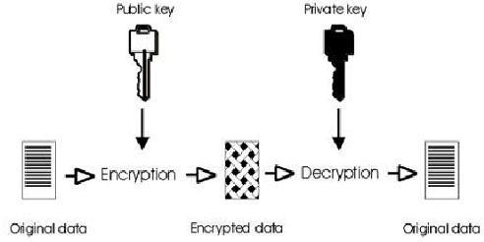

Slide 37
Kriptografi kunci-nirsimetri
Keuntungan sistem ini:
  Tidak ada kebutuhan untuk mendistribusikan kunci privat sebagaimana pada sistem kriptografi simetri.
  Kunci publik dapat dikirim ke penerima melalui saluran yang sama dengan saluran yang digunakan untuk mengirim pesan. Saluran untuk mengirim pesan umumnya tidak aman
  Kedua, jumlah kunci dapat ditekan.

Slide 38
Kriptografi kunci-nirsimetri
Contoh algoritma nirsimetri:
  RSA
  ElGamal
  Rabin
  Diffie-Hellman Key Exchange
  DSA
  dll

Slide 39
Selesai
See You in Kriftografi World….Next Time ☺
Selamat belajar dan tetep dalam Perdjoeangan.
Reff; Bahan Kuliah ke-1 IF3058 Kriptografi Rinaldi Munir

Slide 40

40

